Slide 1
Team P2009/2010
Möte spelare, föräldrar
Onsdagen den 26 oktober 2022
Fyren Ekalmen

Slide 2
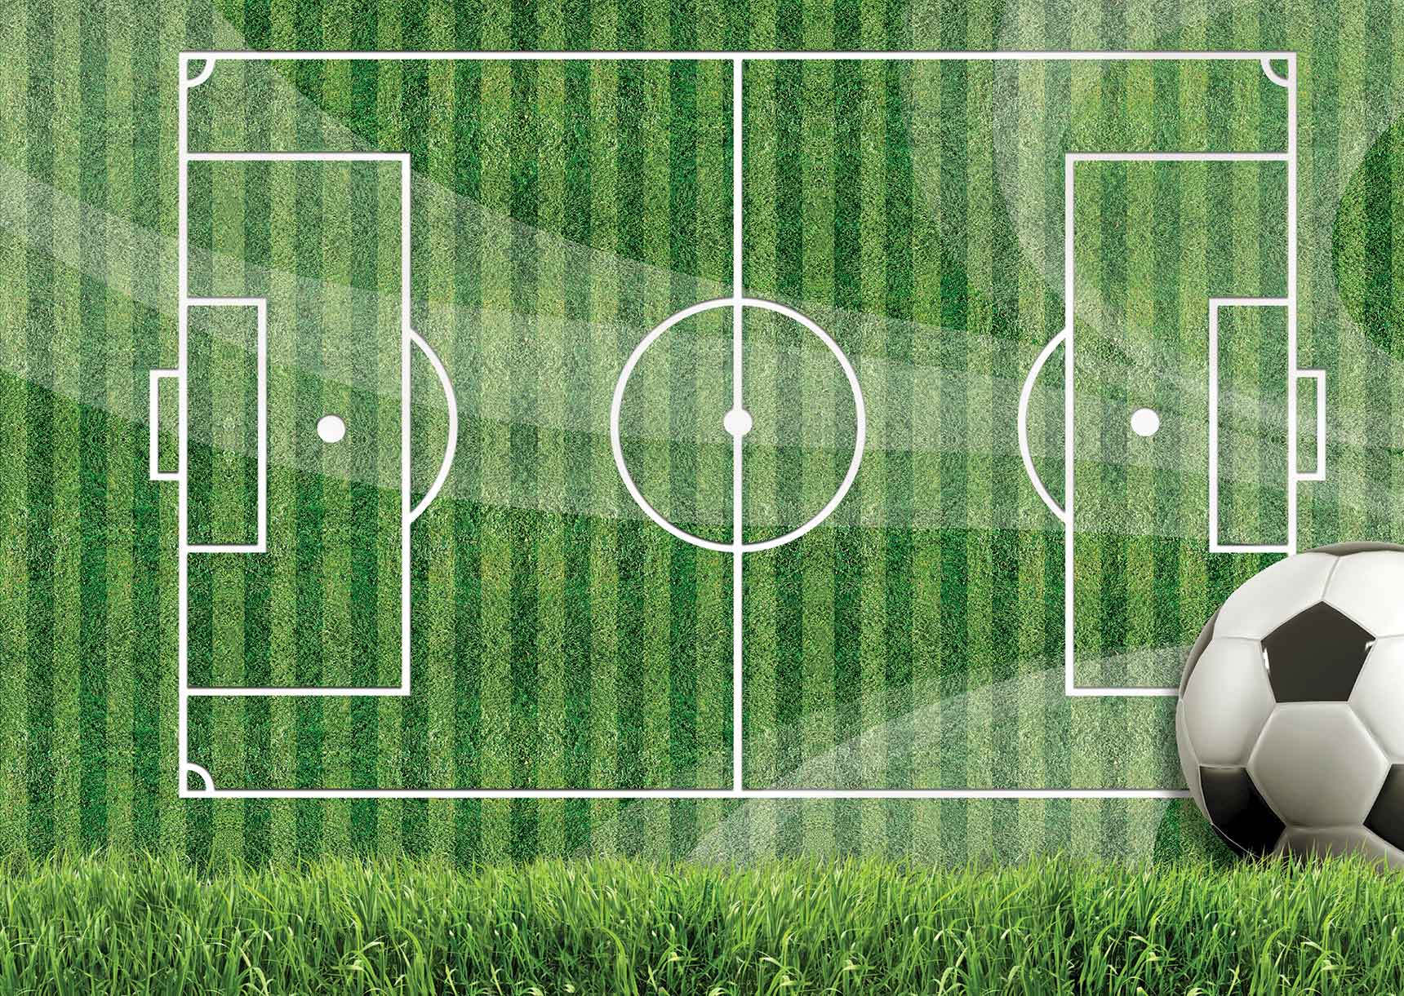
Vad ska vi göra idag?
Vår värdegrund
Fotbollsförbundets riktlinjer
Träningar - spelarnas punkt
Ledarnas syn på träning – hållbart idrottande
Vintersäsongen 2022/2023
Önskemål om t ex cuper och aktiviteter
Avrundning o tack för ikväll
Notes:
Agenda
Vi presenterar vår värdegrund som vi gemensamt i laget kom fram till i våras. Sedan dess har flera ny tillkommit och det är inte säkert att alla föräldrar känner till den eller kommer ihåg den. Så en liten påminnelse.
En snabb presentation av Svenska fotbollsförbundets riktlinjer
Vi ska lägga en hel del tid av kvällens möte på att spelarna ska få prata om hur de vill ha sina träningar och vad som är viktigt för laget.
Vi ledare vill ge vår syn på upplägg, vad vi tror är viktigt för att laget ska må bra och lyckas.

Slide 3
VÄRDEGRUND Vi har RESPEKT för alla Vi tar ANSVAR Vi gör VÅRT BÄSTA

Slide 4
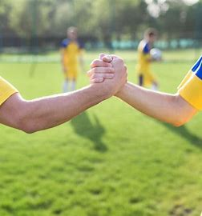
SvFFs riktlinjer för barn- och ungdomsfotboll
Fotboll för alla
Barns och ungdomars villkor
Fokus på glädje, ansträngning och lärande
Hållbart idrottande
Fair Play
Notes:
Det här är Svenska fotbollsförbundets riktlinjer för barn- och ungdomsfotboll.
Den här kvällen kommer vi att lägga fokus på nummer 2 och 4, Barns och ungdomars villkor samt Hållbart idrottande.

Slide 5
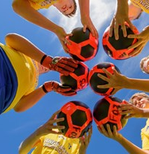
Barns och ungdomars villkor
Verksamheten utgår från ett barnrättsperspektiv och vi ska anpassa efter spelarnas ålder och mognad.
Fotboll bedrivs i trygga miljöer.
Kamratskap på och utanför planen.
Varje individ ska få bekräftelse utifrån sina förutsättningar.
Barn och ungdomar ska göras delaktiga.
Notes:
Vi börjar med Barns och ungdomars villkor.
Här betonar förbundet att vi ska….
Om det finns tid
Barns och ungdomars villkor (sisuforlag.se)

Slide 6
Träningar – spelarnas diskussion
Hur vill ni spelare ha det?
Upplägg, övningar, närvaro
Vad krävs för att hela laget ska
känna glädje,
samhörighet,
prestera,
Osv?
Notes:
En del i barns och ungdomars villkor är som sagt att man ska få vara delaktig, att vara med och påverka.
Så nu vill vi gärna att ni spelare ska få säga vad ni tycker.
Spelarna får prata om frågorna

Slide 7
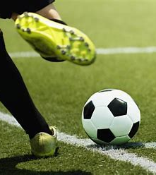
Ledarnas syn på träning – hållbart idrottande
Hållbart idrottande (sisuforlag.se)
Trygg miljö
Allsidig träning
Fysiska grundkvaliteter i fotbollen
Koordination
Snabbhet
Rörlighet
Uthållighet
Styrka
Notes:
Vi vill ha ett hållbart idrottande. Med det menar vi att vi tycker det är bra om spelarna håller på med ett annat fritidsintresse också. Å det behöver vi ge förutsättningar för.
Hållbart idrottande (sisuforlag.se)
Koordination – Viktigt att kunna samordna kroppens rörelser. Ses som den viktigaste av dessa 5 när det gäller barn- En stor del av träningen bör därför innehålla allsidiga utmaningar för koordinationen.
Snabbhet – Förmågan att uppfatta, reagera och agera i olika rörelseriktningar. Anpassa sin fart till övriga spelare, bollens hastighet och tomma ytor.
Rörlighet – att kunna utföra olika moment som spelet kräver, t ex en hög volleyspark, benparader av målvakt, långt löpsteg osv.
Uthållighet – Förmågan att återhämta sig mellan aktioner (alltså olika moment på träning och match), mellan träningar och matcher. Ju mindre man är desto mindre konditionsövningar ska man ha, särskilt utan boll. Men detta behöver öka i takt med åldern. Men man kan göra det på olika sätt, t ex med lek inblandat. Men ju äldre ni blir desto mer uthållighetsövningar blir det, t ex hastighetsförändringar och t ex löpning som komplement till fotbollsträning.
Styrka - Styrketräning ökar kroppens tålighet och förebygger skador. Kroppen som belastning är oftast fullt tillräckligt. För ungdomsspelare bör styrka vara en naturlig del av träningsupplägget.
Alla de här olika delarna vill vi få med på våra träningar. Allsidighet betyder också att man använder sig av olika underlag. Nu på vintersäsongen är vi därför inomhus ibland, har löpträning på asfalt ibland och vi kommer även ha kanske backträning eller springa i Markaspåret nån gång, å så är vi på konstgräs. Våra kroppar mår bättre av att vi byter underlag emellanåt.

Slide 8
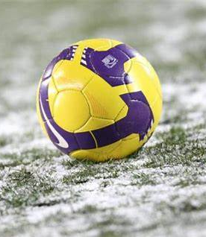
Vintersäsongen 2022/2023
Måndagar: Inomhus Almbyskolan, samling med uppvärmning kl 17:00 utomhus. Fokus på matchspel kl 17:30-18:30. Torsdagar: Sörbyskolan kl 18:30-19:45. Fokus på styrka/fys och bollkontroll. Varannan fredag, jämna veckor: Sörbyvallens konstgräs Kl 17:00-18:00. Varannan söndag, ojämna veckor: i första hand Sörbyvallens konstgräs. Samling med uppvärmning utanför plan kl 09:30. Kl 10:00-11:00 på fotbollsplanen. Vid dåligt väder: Inomhus på Engelbrektsskolan kl 17:00-18:30.

Slide 9
Önskemål om cuper och aktiviteter ??

Slide 10
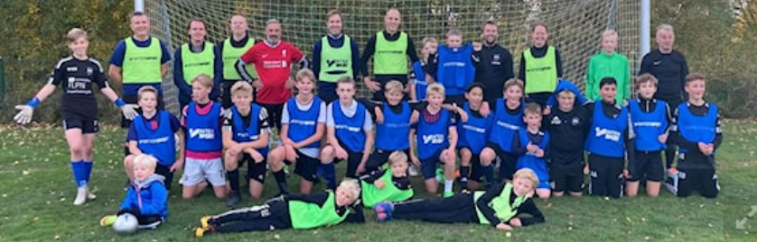
Avrundning reflektioner över mötet ??

